Slide 1
Présentation de l'application comptabilité
Projet escapegame
Dutartre Thomas
BTS SIO 2

Slide 2
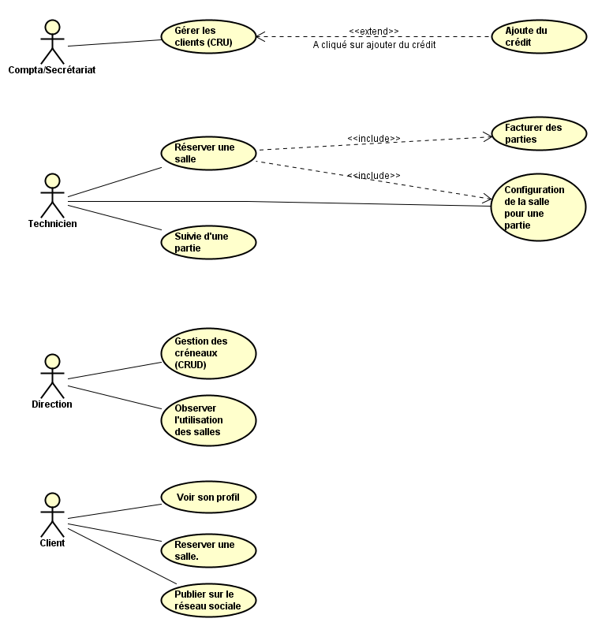
Diagramme UseCase

Slide 3
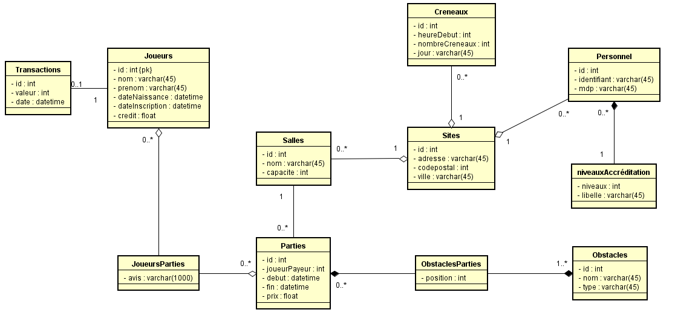
Diagramme UML base de donnée

Slide 4
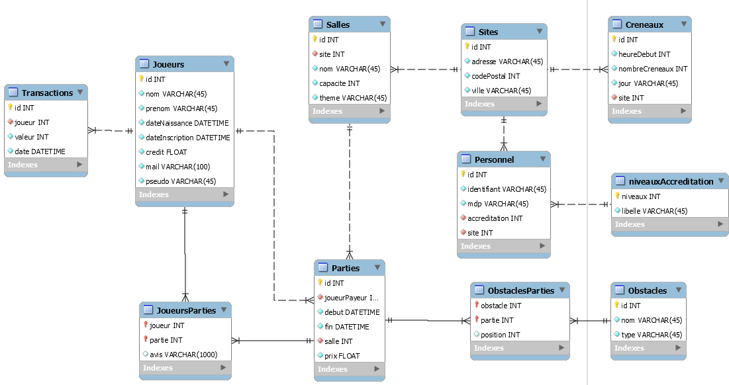
Schéma relationnel base de donnée

Slide 5
Cahier des charges de l’application comptabilité
Application accessible seulement par un personnel spécifique
Créer de nouveaux joueurs
Modifier des joueurs existants
Accès à l’historique des débits et des crédits lié à un joueur
Pas de suppression des joueurs pour des raisons légales

Slide 6
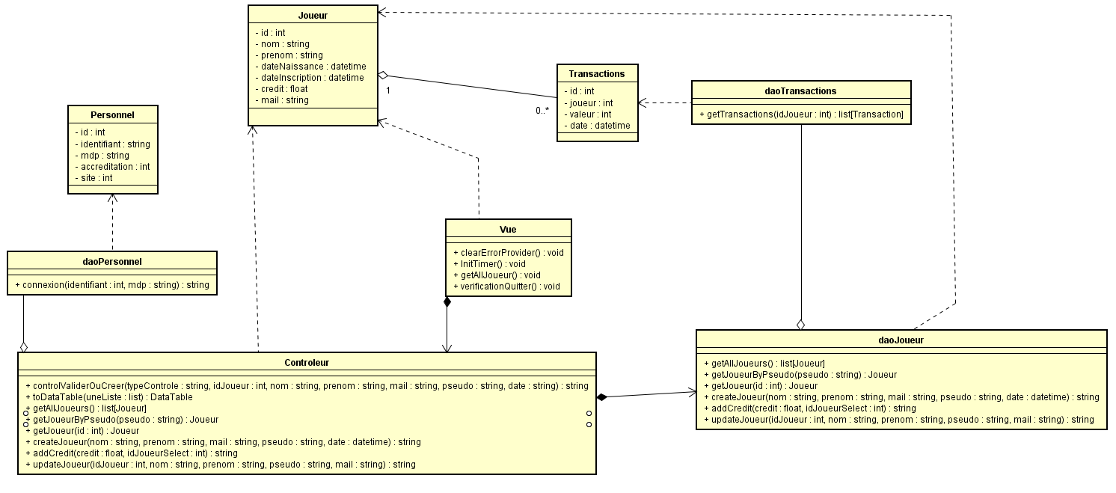
Diagramme UML application comptabilité

Slide 7
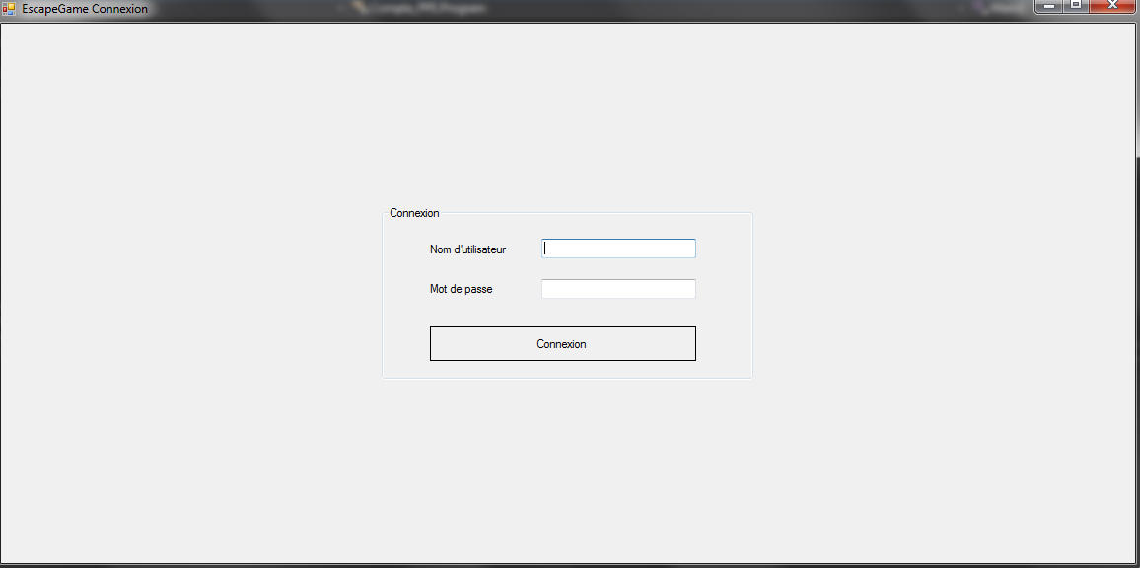
Interface Connexion & comptabilité

Slide 8
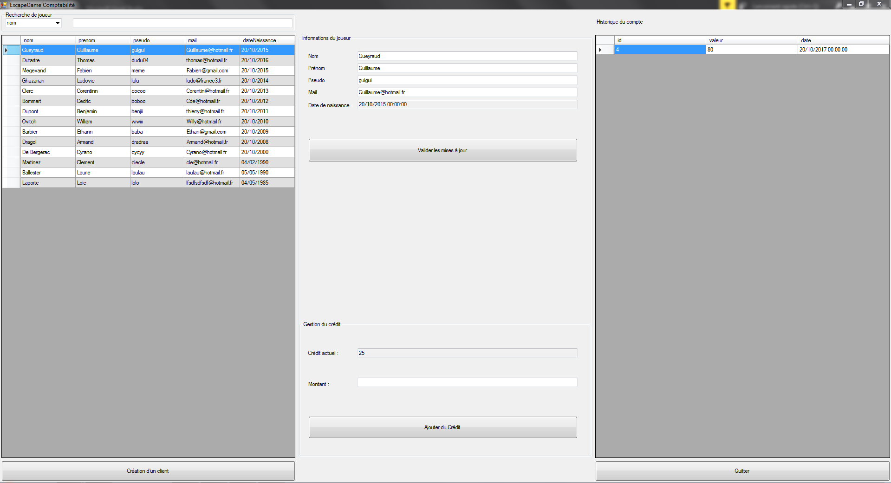

Slide 9
Spécificités
Ergonomique & Responsive
Connecté à une base de donnée
Possibilité de modifier les informations des joueurs
Historique des transactions par joueur
Liste des joueurs affichés avec toutes les informations utiles

Slide 10
Spécificités
Contrôle de la saisis avec information visuelle
Affichage en tooltip du format de la date
Confirmation avant de quitter le logiciel
Ecran de connexion avec identifiant et mot de passe
Affichage de la date clarifié

